Slide 1
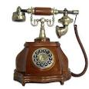
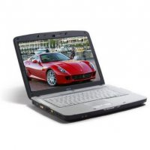
Муниципальное бюджетное общеобразовательное учреждение
«Средняя общеобразовательная школа № 2»
Тема урока:
Зачем нам нужен телефон
и телевизор?
УМК «Школа России» 1 класс
Составила: Чеснокова О.А. - учитель начальных классов
Г. Нягань
2012г.

Slide 2
ОТГАДАЙТЕ ЗАГАДКИ

Slide 3
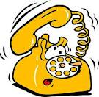
Через поле и лесок
Подаётся голосок
Он бежит по проводам –
Скажешь здесь,
А слышно там.

Slide 4
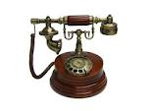



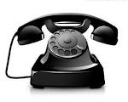
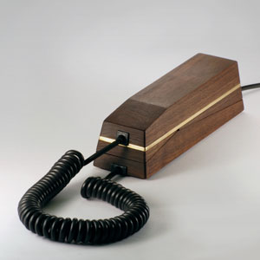
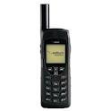
ТЕЛЕФОНЫ

Slide 5
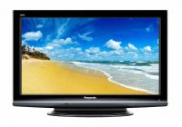
Живёт в нём вся вселенная,
А вещь обыкновенная.

Slide 6
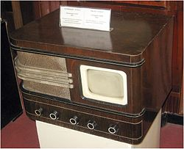
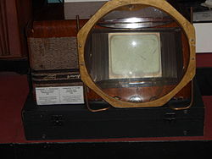
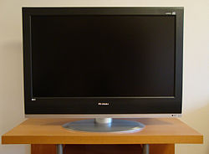
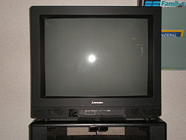
Телевизор 1939 года
Телевизор 1949 года
Телевизор 1980 - 90 -х
Жидкокристаллический телевизор

Slide 7
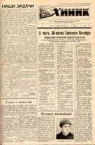
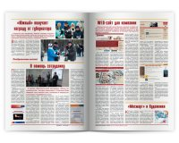
Лист бумаги по утрам
На квартиру носят к нам.
На одном таком листе
Много разных новостей.

Slide 8
Где и когда появился
первый телевизор?

Slide 9
НЕМНОГО ИСТОРИИ…

Slide 10
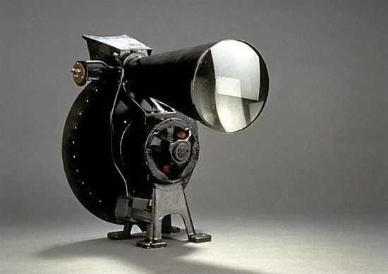
В 1884 году немецкий изобретатель ПАУЛЬ НИПКОВ изобрёл диск Нипкова – устройство, лёгшее в основу механического телевидения.
1925 году шотландский изобретатель ДЖОН
ЛОДЖИ БЕРД впервые продемонстрировал
Телевизионную передачу движущихся объектов используя диск Нипкова.

Slide 11
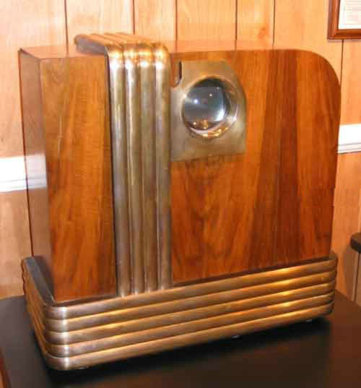
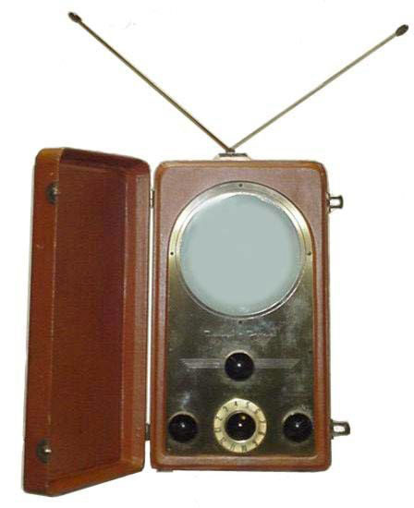

Slide 12
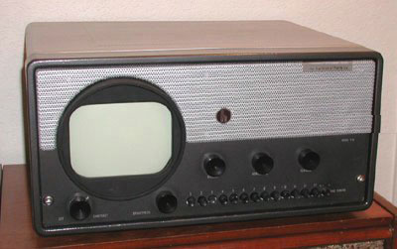
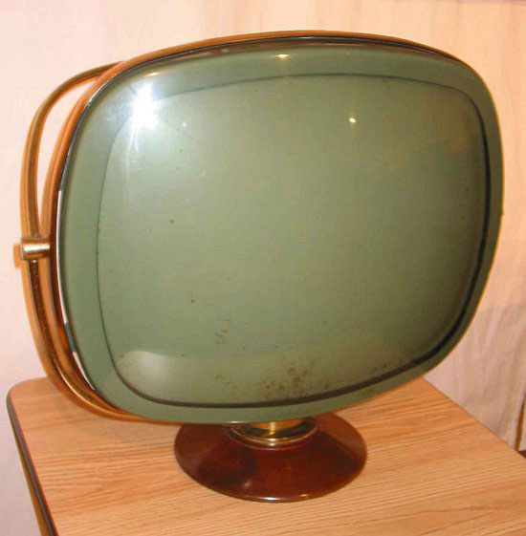

Slide 13
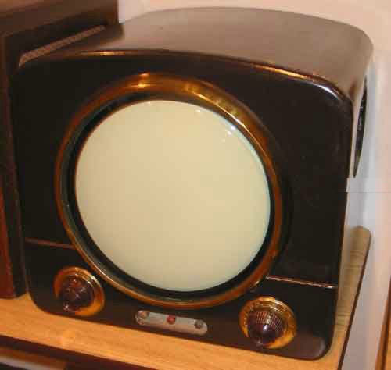
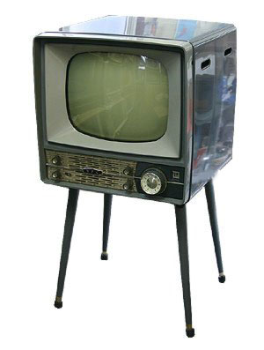

Slide 14
ДЛЯ ЧЕГО НАМ
ТЕЛЕФОН И ТЕЛЕВОЗОР?

Slide 15
Пишут письма, телеграммы.
Как люди поддерживают связь друг с другом?
Разговаривают по телефону, скайпу.

Slide 16

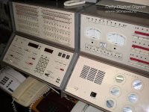
Средства связи
Почта телеграф телефон

Slide 17
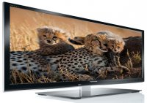
Как люди узнают о событиях,
происшедших в стране?

Slide 18
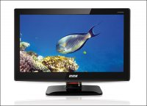
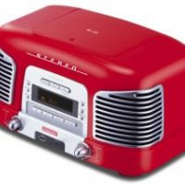
Радио,
Телевидение,
Пресса –
средства массовой информации

Slide 19


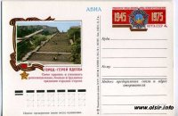
Как письмо попадает к адресату?

Slide 20
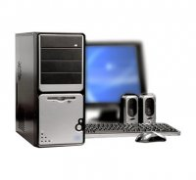
Что можно сделать
с помощью компьютера?

Slide 21
Ответить на вопросы.
Зачем нам нужны телефон и телевизор?
Что можно отнести к средствам массовой
информации?
3. Назовите средства связи.

Slide 22

М О Л О Д Ц Ы !
Смотрите телевизор, работайте и
играйте на компьютере,
но не забывайте читать книги.
Кто много читает – много знает.

